Slide 1
機械があれば十分？

Slide 2
きこえる人と話すとき、 “こんな機械があったらいいのに”
・相手の話を聞く
・自分が話す
どちらも考えてみよう
たとえばこんなとき…
・飲食店でドリンクバーやスープバーについて声で説明されている。
・レストランで「日替わりメニュー」が何かを聞きたい。
・電車の乗り換えについて駅員さんに聞きたい。

Slide 3
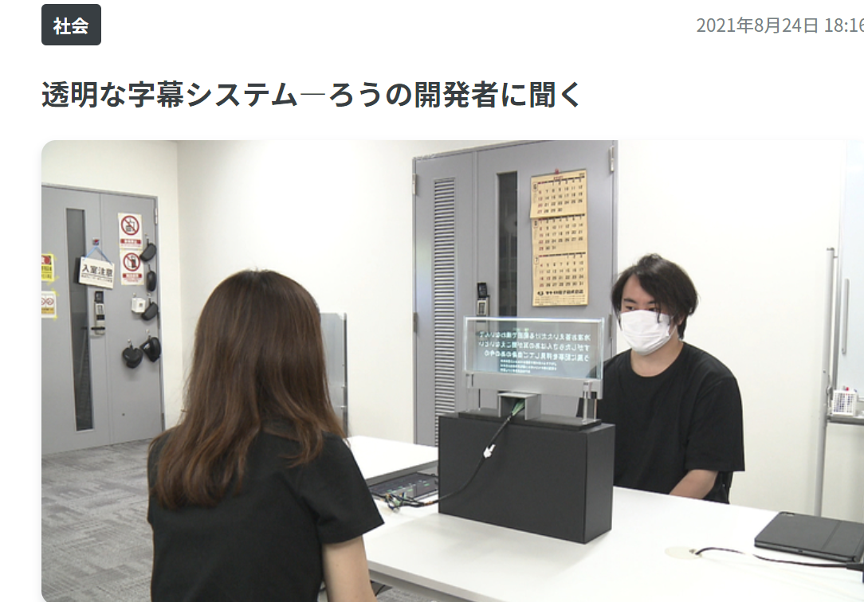
音声認識の最先端
〈透明な字幕システム〉
https://www.news24.jp/articles/2021/08/24/07928555.html

Slide 4
音声認識の最先端
・マイクに向かって話した言葉が透明な壁に映し出される。
・相手だけではなく、自分も話した言葉が見える。
・マイクは1つ。

Slide 5
さっきの音声認識の、
スマートフォンの音声認識より
良いところは？
もっとこうしてほしい、ところは？
自分が話すときはこれで大丈夫？

Slide 6
手話の読み取りシステム
https://www.softbank.jp/sbnews/entry/20210728_01
SureTalk(ソフトバンクが開発中)

Slide 7
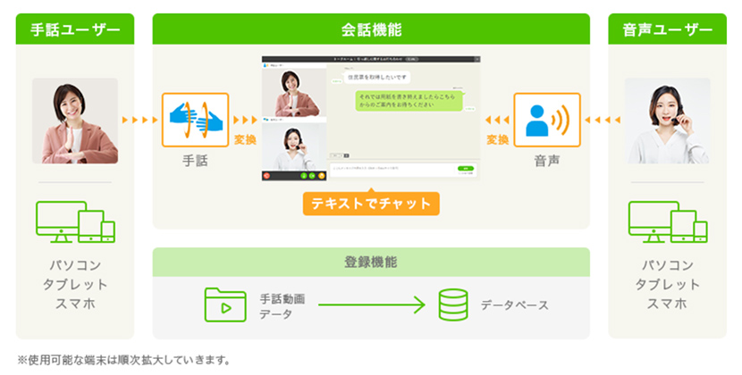
手話の読み取りシステム
・手話で話す場合は、ゆっくりはっきりやる必要がある。

Slide 8
さっきの動画を見て、
良いと思ったところは？
もっとこうしてほしい、ところは？

Slide 9
最先端の機械を使ってもまだ十分ではない。
では、きこえる人と話すときにはどんな方法が他に考えられるだろうか。

Slide 10
作成：江原 汐音（2021年）
編集：筑波技術大学ろう者学教育コンテンツ開発取組担当

